Slide 1

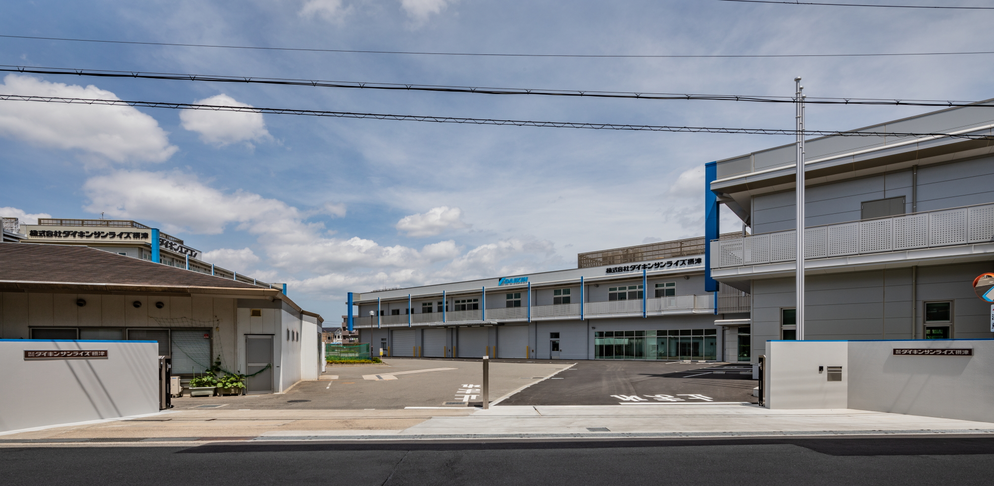
ＥＳネットワーク
参加費無料
障害者職場リーダー交流会
認定ＮＰＯ法人大阪障害者雇用支援ネットワークでは、企業で働く障害者の中で職場のリーダー等の役割の方同士が交流する場として、 「障害者職場リーダー交流会」 を企画しました。 この機会に参加していただき、他社の方々との交流を深めてください。
日 時：２０２３年１２月５日（火）、
１４：３０～１８：３０
会 場：（株）ダイキンサンライズ摂津
摂津市東別府４丁目９番９号
受付開始：１４：００
定 員：２０名（定員に達し次第締切）
管理監督職や職場のリーダーとして
活躍しておられる障害者の方
※車椅子、聴覚障害の
方も可。 自家用車を利用
される場合はお申し出ください
【当日スケジュール】
１４：００ 受付開始
１４：３０ 会社説明、
職場見学
１５：３０ 休 憩
１５：４０ グループディス
カッション
１６：５０ グループ発表
１７：１０ 終了
１７：２０ 懇親会
１８：３０ 終了
※懇親会の参加費2,000円
は当日集めます
（領収書を用意します）
南摂津駅より
井高野駅より
・地下鉄今里筋線、井高野駅より徒歩 約20分
・大阪モノレール、南摂津駅より徒歩 約20分
お申し込みは裏面に記入し、メールもしくはFAXにてお願いします
認定特定非営利活動法人 大阪障害者雇用支援ネットワーク
mail:o-isc@onyx.dti.ne.jp FAX:06-6949-1256

Slide 2

ESネットワーク
障害者職場リーダー交流会
2023年１２月５日（火）
お申し込みはMail もしくは FAXにて下記まで
認定特定非営利活動法人
大阪障害者雇用支援ネットワーク
mail:o-isc@onyx.dti.ne.jp FAX:06-6949-1256
会社・団体名
ＴＥＬ： ＦＡＸ： E-mail：
フリガナ： 氏名： 役職： | 懇親会： 参加 不参加 障害の種類： あれば配慮事項：
フリガナ： 氏名： 役職： | 懇親会： 参加 不参加 障害の種類： あれば配慮事項：
お問い合わせ：大阪障害者雇用支援ネットワーク事務局
TEL:06-6949-0350

